Slide 1
Setkání s redaktory odborných časopisů FF MU
12. května 2014

Slide 2
Časopisy FF MU
22 časopisů (i) v tištěné formě:
Archaeologia historica (2010– )
Bohemica litteraria (2009– )
Brno studies in English (2009– )
Brünner Beiträge zur Germanistik und Nordistik (2009– )
Études romanes de Brno (2009– )
Graeco-Latina Brunensia (2009– )
Klinická psychologie a osobnost (2012– )
Linguistica Brunensia (2009– )
Museologica Brunensia (2012-)
Musicologica Brunensia (2009– )
Novaja rusistika (2008– )
Opera Slavica (1991– )
Opuscula historiae artium (2009– )
Religio: revue pro religionistiku (1993– )
Slavica litteraria (2008– )
Studia archaeologica Brunensia (2013– )
Studia historica Brunensia (2009– )
Studia paedagogica (2009– )
Studia philosophica (2009– )
Theatralia (2009– )
The Central European journal of Canadian studies (2001– )
Sacra (2003– ) (studentský časopis)
všechny recenzované
SRNP 20; Scopus 5; ERIH 4+-; WoS 0
Elektronické časopisy / revue - 11 (?)
Linguistica online (2005– )
Pro-Fil: internetový časopis pro filosofii (2000– )
ProInflow (2009– )
Theory and Practice in English Studies (2012– )
TIM ezin (2011- )
ACORát (2005-2007?, 2013– )
Acta musicologica: revue pro hudební vědu (2004– )
Inflow (2007– )
Musicologica (internetový měsíčník Ústavu hudební vědy Filozofické fakulty Masarykovy univerzity) (2012– )
Proudy: středoevropský časopis pro vědu a literaturu
Psychologon (2012– )
(Nějaký další časopis?)
recenzované 5 (?)
SRNP 1; Scopus 0; ERIH 0; WoS 0
SRNP: 21
SCOPUS: 5
  ERIH: 4+- ! ERIH 2014 - bude vyhlášena možnost znovu přihlašovat časopisy (první polovina roku 2014)
WoS: 0
Zdroje:
Fakultní web: < http://www.phil.muni.cz/wff/home/publikace >.
Monitoring publikační činnosti FF MU (Mgr. Z. Mácková): IS: Dokumenty: FF: Publikační činnost: Odborná periodika:
< https://is.muni.cz/auth/do/phil/puci/48245272/ >.
Zpráva D. Šlosara: čísla časopisů odevzdaná k tisku (vytištěná), duben 2014.

Slide 3
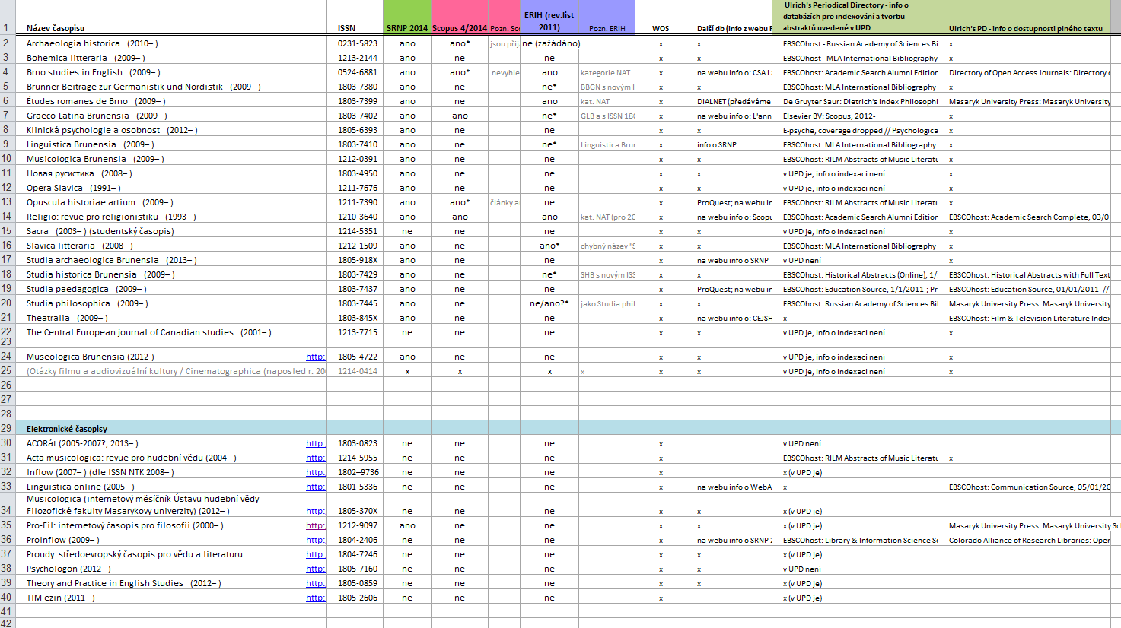

Slide 4
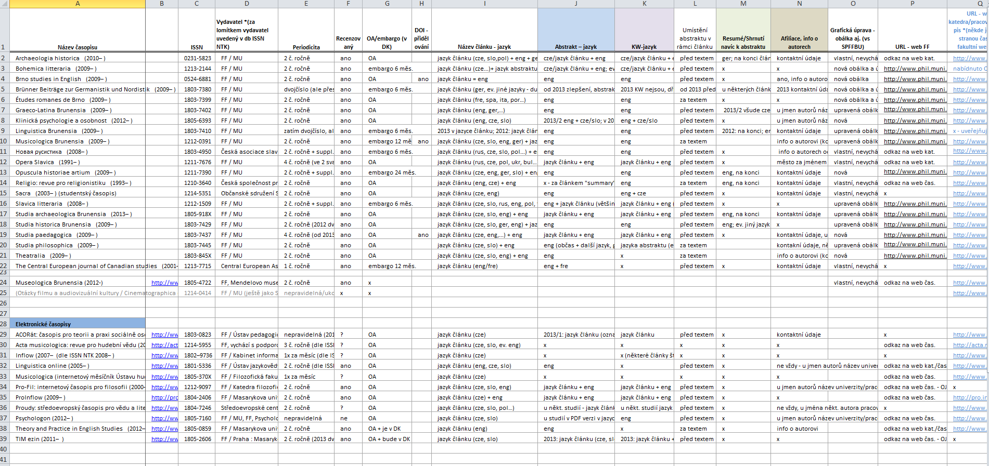

Slide 5
Odborné časopisy FF MU
Kvalita odborných časopisů FF MU
Kritéria: SCOPUS, WoS
Zdroje:
Úřad vlády ČR, Č.j.: 1417/2013-RVV: Metodika hodnocení výsledků výzkumných organizací a hodnocení výsledků ukončených programů (platná pro léta 2013 až 2015).
Scopus: http://www.elsevier.com/online-tools/scopus/content-overview#content-policy-and-selection
Scopus Content Coverage Guide (2009), s. 15, dostupné z:
< http://info.sciencedirect.com/UserFiles/2662%20Scopus%20Content%20Coverage.pdf>

Slide 6
Odborné časopisy FF MU
Kvalita odborného časopisu FF MU
SCOPUS: 5 kategorií, 14 kritérií
1. Politika časopisu ; 2. Obsah; 3. Reputace časopisu; 4. Pravidelnost; 5. Dostupnost online.
Zdroje:
Úřad vlády ČR, Č.j.: 1417/2013-RVV: Metodika hodnocení výsledků výzkumných organizací a hodnocení výsledků ukončených programů (platná pro léta 2013 až 2015).
Scopus Content Coverage Guide, s. 15, dostupné z:
< http://info.sciencedirect.com/UserFiles/2662%20Scopus%20Content%20Coverage.pdf>

Slide 7
Odborné časopisy FF MU
Politika časopisu (max. 35%):
Přesvědčivost konceptu/politiky časopisu
/tj. přesně definovaná pravidla recenzního řízení (peer-review), prohlášení k publikační etice, jasně deklarované tematické zaměření časopisu/
Geografická diverzita editorů
Geografická diverzita autorů
/tj. mezinárodní složení redakční rady a mezinárodní okruh autorů, respektive autoři z různých institucí/
Úroveň peer-review
Obsah (max. 20%):
Přínos pro rozvoj akademického oboru
Srozumitelnost abstraktů
/abstrakt a název článku v angličtině/
Soulad témat publikovaných článků s tematickým/oborovým zaměřením časopisu
Srozumitelnost článků
/tj. článek má obvyklou strukturu odborné studie, která zahrnuje: autora-y (afiliace, email), název (česky, anglicky), abstrakt, klíčová slova (čj, aj), úvod, materiály a metody, výsledky, diskuse a závěr, poděkování, literatura/

Slide 8
Odborné časopisy FF MU
Reputace časopisu (max. 25%)
Odborná úroveň editora
Citovanost autorů/článků časopisu ve Scopus
Pravidelnost (max. 10%)
Vydávání časopisu není opožděno
Dostupnost online (max. 10%)
Obsah je dostupný online
Webová stránka časopisu je dostupná také v angličtině
Kvalita webové stránky

Slide 9
Odborné časopisy FF MU
Politika zvyšování kvality odborných časopisů FF MU:
Motivace ke zvýšení kvality časopisů vydávaných FF MU finančním zvýhodněním časopisů registrovaných v prestižních databázích (ERIH, SCOPUS, WoS).
Časový harmonogram:
Podzim 2014: Setkání s redaktory: Prezentace kroků směřujících ke zkvalitnění časopisů.
Začátek roku 2015: Zavedení pravidel diferencované podpory časopisů FF MU.

Slide 10
Odborné časopisy FF MU
Podpůrný tým:
Mgr. Vendula Hromádková hromadkova@phil.muni.cz
Mgr. Zdeňka Mácková mackova@phil.muni.cz
Martin Svora svora@phil.muni.cz
Mgr. Ivo Pezlar pezlar@phil.muni.cz
Jana Horáková horakova@phil.muni.cz
IS: Dokumenty: FF: Publikační činnost: Odborná periodika

